Slide 1
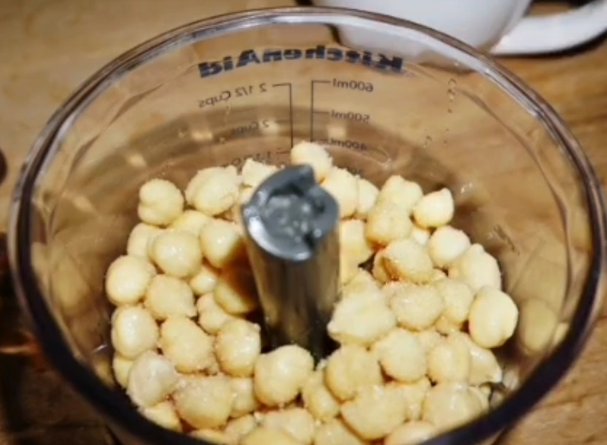
Desafio ASS 2023/2024
“Receitas Sustentáveis, têm Tradição”
TÍTULO DA RECEITA: Mac Donald's Saudável
INGREDIENTES:
Legumes
Hortícolas
Grão de bico cozido
Farinha com fermento
Ovos
Alho
Sumo de limão, coentros
Azeite
Sal
Pão de hambúrguer
Tomate e alface
FOTO DO PRATO FINALIZADO
https://alimentacaosaudavelesustentavel.abaae.pt/receitas-sustentaveis/

Slide 2
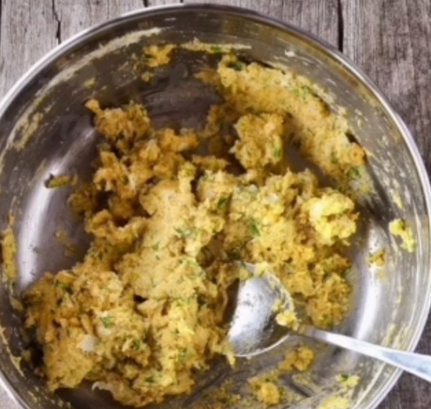
Desafio ASS 2023/2024
“Receitas Sustentáveis, têm Tradição”
PROCEDIMENTOS:
1º) Colocar o grão cozido numa trituradora com o alho, os coentros,
o azeite e uma pitada de sal e sumo de limão.
Triturar bem.
2º) Colocar o preparado anterior numa taça e adicionar a farinha e os
ovos.
Misturar tudo muito bem e deixar repousar uns minutos.
Imagem da preparação
https://alimentacaosaudavelesustentavel.abaae.pt/receitas-sustentaveis/

Slide 3
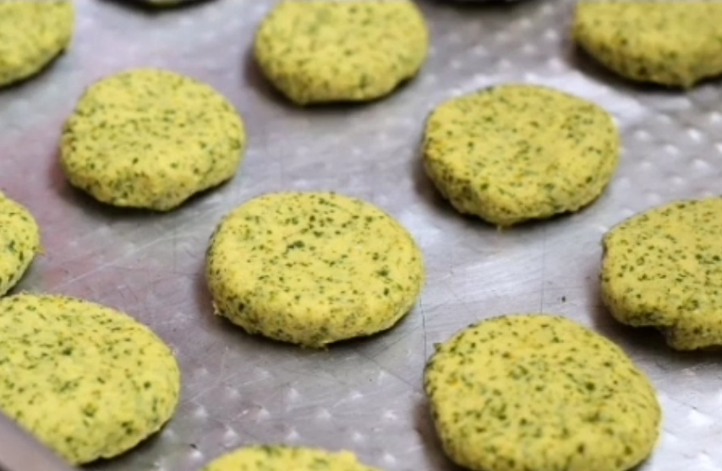
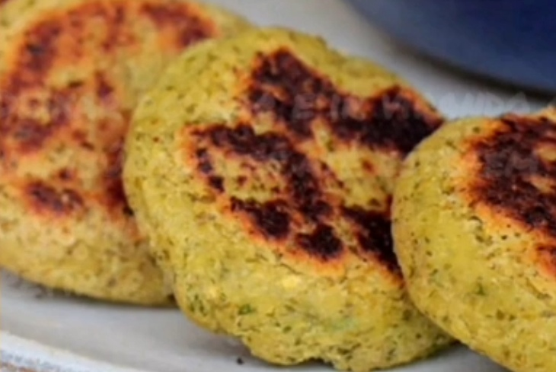
Desafio ASS 2023/2024
“Receitas Sustentáveis, têm Tradição”
PROCEDIMENTOS:
3º) Formar bolas com a massa e achatá-las até terem a forma
de hambúrguer.
4º) Colocar num tabuleiro e levar ao forno a 180º.
Ir virando até estarem dourados dos dois lados.
Imagem da preparação
Imagem da preparação
https://alimentacaosaudavelesustentavel.abaae.pt/receitas-sustentaveis/

Slide 4
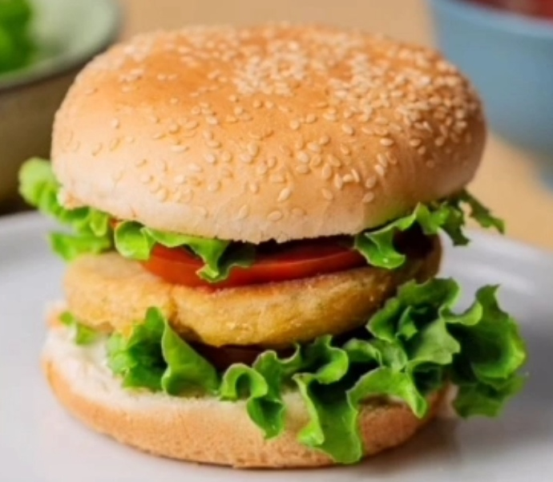
Desafio ASS 2023/2024
“Receitas Sustentáveis, têm Tradição”
PROCEDIMENTOS:
5º) Servir o hambúrguer no pão, acompanhado com alface e umas rodelas de tomate.
Imagem da preparação
https://alimentacaosaudavelesustentavel.abaae.pt/receitas-sustentaveis/

